Slide 1

CSRF漏洞攻击

Slide 2

01.
CSRF原理
目录
CONENTS
02.
CSRF防御
03.
基于DVMA实现CSRF攻击

Slide 3
01
CSRF原理

Slide 4
HTTP协议：无记忆性
HTTP是一种无状态协议，即服务器不会保留与客户交易时的状态。
假设用户在网站A的某一个页面上已经完成了登录操作，当在该网站的另一个页面上执行的操作需要验证用户登录的时候仍然需要用户再次登录，因为HTTP不会维持用户的登录状态它不知道用户已经登陆过了。
因为要多次登录太过麻烦，为了让服务器能够记住用户引入了 Cookie 机制

Slide 5
COOKIE机制
当用户访问站点的时候，站点会为该用户分配一个 Cookie 值，站点使用该 Cookie 值来标记用户，当用户浏览器接受到包含 Cookie 值的数据包后，会将 Cookie 的值取出，存放到浏览器中，随后浏览器会在发往该站点的数据包中自动地填充该 Cookie 值。
当浏览器自动完成Cookie的填充，目标网站会误认为该数据包就是管理员发送的，会以管理员的权限进行相关的操作。

Slide 6
CSRF基本概念
CSRF（跨站请求伪造）是指利用受害者尚未失效的身份认证信息（cookie、会话等），诱骗其点击恶意链接，在受害人不知情的情况下以受害人的身份向（身份认证信息所对应的）服务器发送请求，从而完成非法操作（转账，改密码等）。

Slide 7
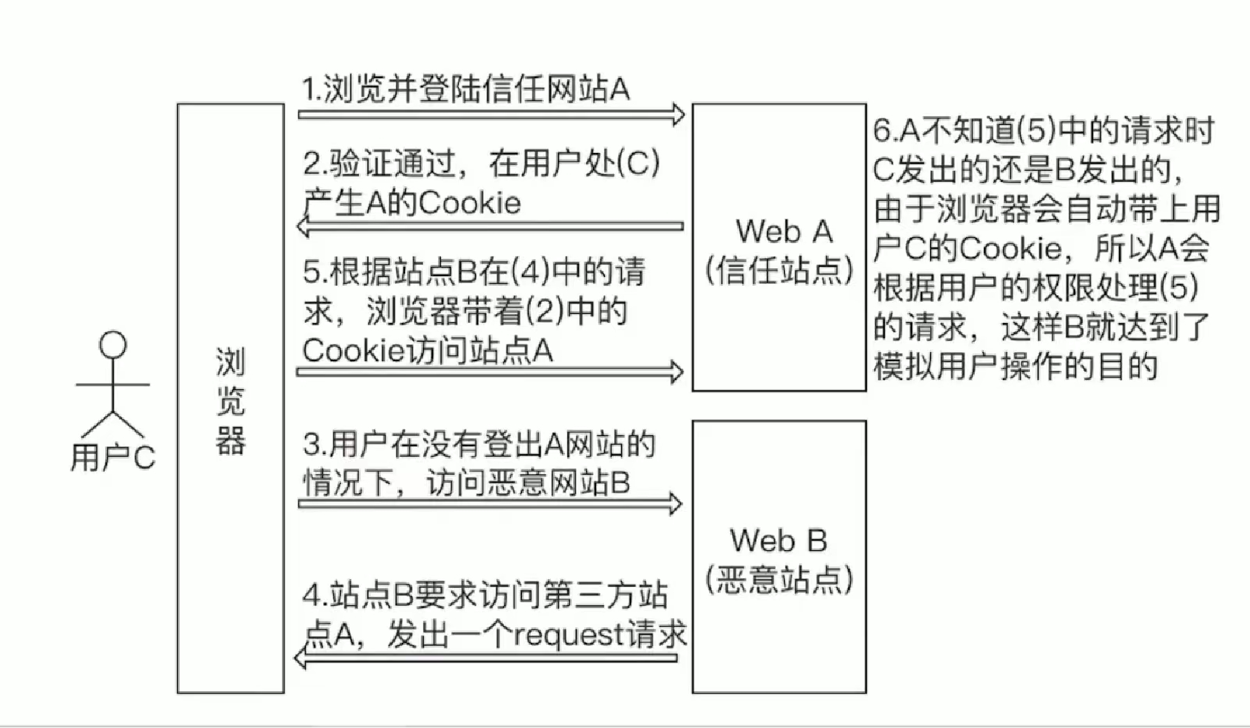
典型CSRF例子

Slide 8
02
CSRF防御

Slide 9
防范思路
我们要保护的对象是那些可以直接产生数据改变的服务，而对于读取数据的服
务，则不需要进行CSRF的保护。
保护的关键，是在请求中放入黑客所不能伪造的信息

Slide 10
用户操作限制——验证码机制
方法：添加验证码来识别是不是用户主动去发起这个请求，由于一定强度的验证码机器无法识别，因此危险网站不能伪造一个完整的请求。
优点：简单，低成本，可靠，能防范99.99%的攻击者。
缺点：对用户不友好，麻烦。

Slide 11
请求来源限制——验证 HTTP Referer 字段
方法：在HTTP请求头中有一个字段叫Referer，它记录了请求的来源地址。 服务器需要做的是验证这个来源地址是否合法，如果是来自一些不受信任的网站，则拒绝响应。
http://bank.example/withdraw?account=bob&amount=1000000&for=Mallory
银行网站只需要对于每一个转账请求验证其 Referer 值，如果是以 bank.example 开头的域名，则说明该请求是来自银行网站自己的请求，是合法的。如果 Referer 是其他网站的话，则有可能是黑客的 CSRF 攻击，拒绝该请求。

Slide 12
请求来源限制——验证 HTTP Referer 字段
优点：简单易实现。
缺点：兼容性不好：每个浏览器对于Referer的具体实现可能有差别。
并不一定可靠：由于这个方法严重依赖浏览器自身，因此安全性全看浏览器，对于有些检查不严的浏览器，黑客完全可以把用户浏览器的 Referer 值设为以 bank.example 域名开头的地址，这样就可以通过验证。
对用户不友好：Referer值会记录下用户的访问来源，有些用户认为这样会侵犯到他们自己的隐私权。因此有些用户可能会开启浏览器防止跟踪功能，不提供Referer，从而导致正常用户请求被拒绝。

Slide 13
额外验证机制——token的使用
方法：
1. 服务端生成token，token由随机字符串和时间戳组成，再经过算法加密而来。然后存到session中，并将token放在cookie中发送给客户端
2. 客户端在下一次发送请求时，把token放到请求头作为参数一并传给服务端
3. 服务端收到请求，对比客户端请求头中的token，与session中的token是否一致，一致则请求有效。再判断是否在有效期内。

Slide 14
这样就省去了存储token的资源消耗
双重COOKIE
方法：
1. 用户登录后客户端生成token（随机且加密），放到cookie里面
2. 发请求时，获取cookie值，然后将token放在URL参数中，发给服务端
3. 服务端接收到请求，比较cookie和URL参数中的token是否相同
这样就省去了服务器存储token的资源消耗，但如果有其他漏洞（例如XSS），攻击者可以注入Cookie，那么该防御方式失效。

Slide 15
03
基于DVWA实现CSRF攻击

Slide 16
实验环境
靶机
Windows XP虚拟机，需要安装Php study。
IP地址为192.168.32.134
攻击机
Kali虚拟机。需要配置dvwa和抓包软件Burp Suite。
IP地址为192.168.32.132。
前期攻击准备操作类似于SQL注入实验。我们需要在kali主机的火狐浏览器中输入靶机的IP地址，进入dvwa页面。

Slide 17
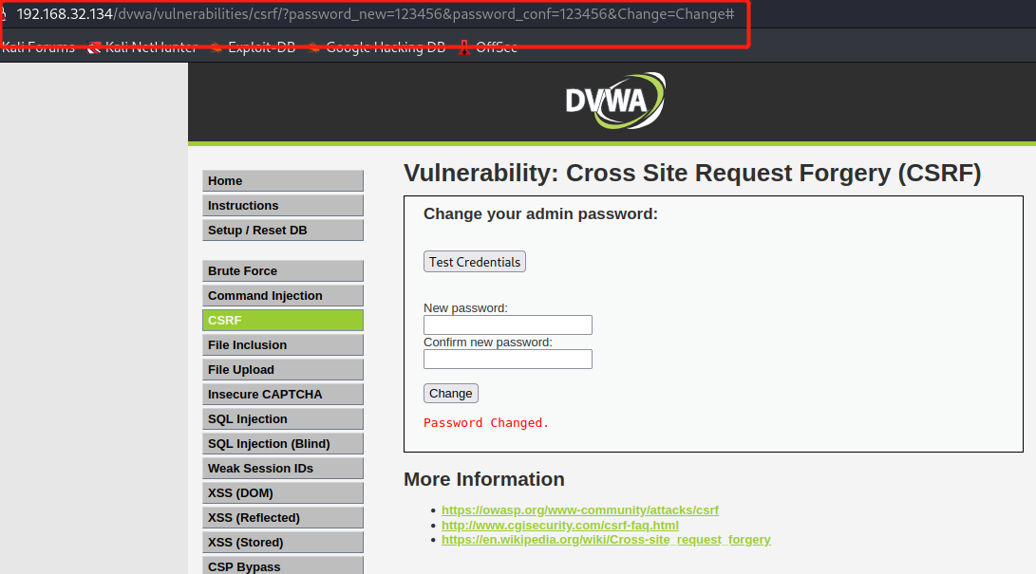
LOW模式下修改用户密码
在安全级别为low模式时，用户修改密码不需要输入现有密码。
提交新密码后会提示“password changed”，表明密码修改成功。
复制此时的页面链接进行攻击准备。

Slide 18
LOW模式下修改用户密码
http://192.168.32.134/dvwa/vulnerabilities/csrf/?password_new=123456&password_conf=123456&Change=Change
构造恶意链接
http://192.168.32.134/dvwa/vulnerabilities/csrf/?password_new=new_password&password_conf=new_password&Change=Change
new_password就是攻击者想要修改的密码。只要用户点进恶意链接，密码就会被修改。

Slide 19
LOW模式下修改用户密码
http://192.168.32.134/dvwa/vulnerabilities/csrf/?password_new=new_password&password_conf=new_password&Change=Change
使用短链接生成器进行缩短
http://mtw.so/60BaRG
生成后的短链接作用与之前的链接相同，但是目的性不强，容易引诱用户点击。

Slide 20
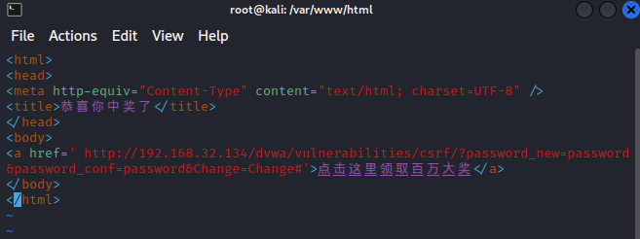
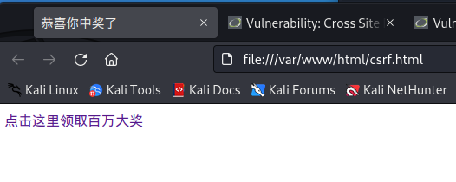
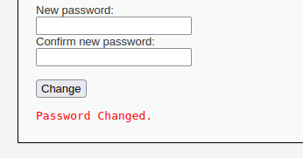
LOW模式下修改用户密码
cd /var/www/html
vim csrf.html
firefox csrf.html
构建一个html页面，放入引诱信息。将攻击链接隐藏在此页面里，诱导用户进行点击。
用户点击之后，将自动跳转至dvwa修改密码界面，且密码被成功修改。

Slide 21
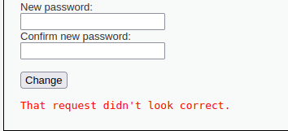

MEDIUM模式下修改用户密码
此时如果使用之前的攻击方法，攻击会失败。
在medium模式下，加入了一个函数stripos()。它的作用是判断HTTP请求的来源地址与主机IP名称是否相同。我们使用Kali主机攻击Windows XP靶机的请求会被拦截。
想要破解，必须让referer参数包含主机IP

Slide 22
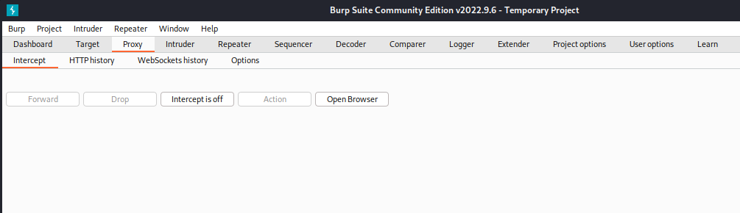
MEDIUM模式下修改用户密码
采用kali攻击机自带的抓包软件Burp Suite。可以利用抓包软件更改referer。
在终端中以root模式下输入burpsuite即可打开软件。
注意：火狐浏览器并不信任Burp Suite，需要预先在http://burp下载CA证书，并手动设置火狐浏览器信任此软件证书，才可以进行抓包操作。

Slide 23
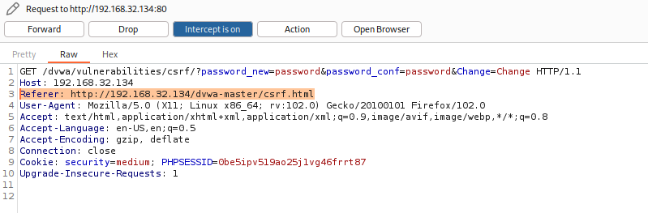
MEDIUM模式下修改用户密码
使用firefox csrf.html命令打开之前的引诱标签页面。用户点击引诱链接后，我们需要手动添加referer信息。以此绕过stripos()函数的一致性检查。
Referer: http://192.168.32.134/dvwa-master/csrf.html
接着点击Forward，攻击成功。
用户的密码被修改了。

Slide 24
HIGH模式下修改用户密码
在high模式下，我们先正常提交修改密码的请求。可以发现连接中多了一串user_token的字符串。
http://192.168.32.134/dvwa/vulnerabilities/csrf/?password_new=password&password_conf=password&Change=Change&user_token=300460f38e5e05ca99b78432dc3cf777
token机制，用户每次访问改密页面时，服务器都会返回一个随机的token，当浏览器向服务器发起请求时，需要提交token参数，而服务器在收到请求时，会优先检查token，只有token正确，才会处理客户端的请求。
因此，在进行HIGH模式下的CSRF攻击时，需要获取用户的token值。

Slide 25
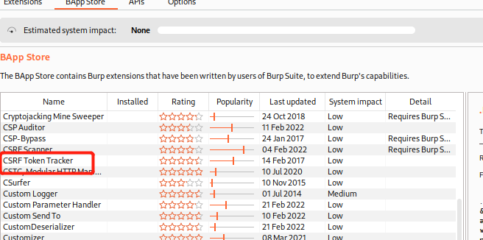
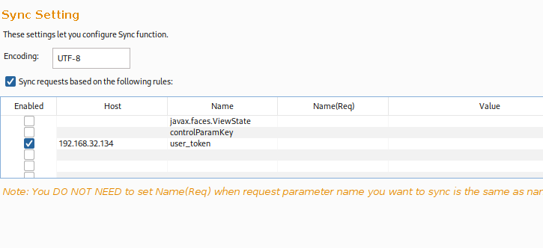
HIGH模式下修改用户密码
下载Burp Suite的插件CSRF Token Tracker并进行配置，帮助我们获取用户token。

Slide 26
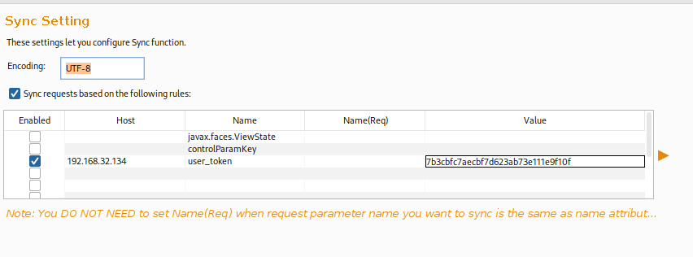
HIGH模式下修改用户密码
接着按照medium模式下的攻击步骤进行攻击。可以看到点击链接后，Token Hacker已经成功获取了用户的Token值。

Slide 27
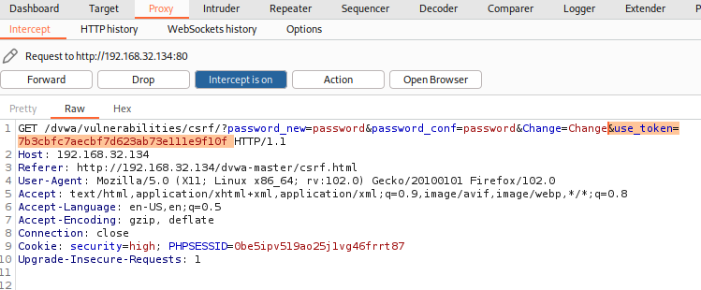
HIGH模式下修改用户密码
接着在链接中加入user_token=7b3cbfc7aecbf7d623ab73e111e9f10f，添加Referer参数，即可成功修改用户密码。

Slide 28
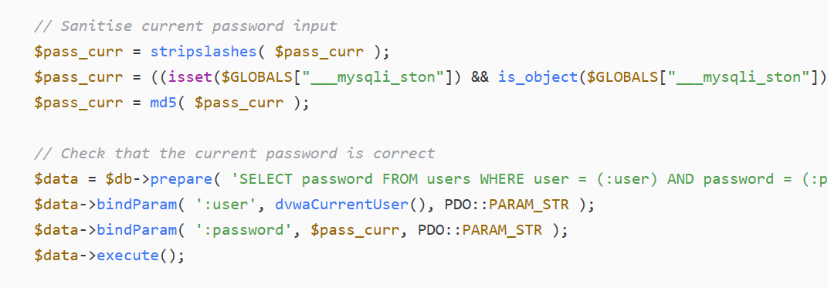
IMPOSSILE模式源码
可以看到，Impossible级别的代码要求用户输入原始密码，攻击者在不知道原始密码的情况下，无论如何都无法进行CSRF攻击

Slide 29
THANKU
感谢您的观看

